Slide 1
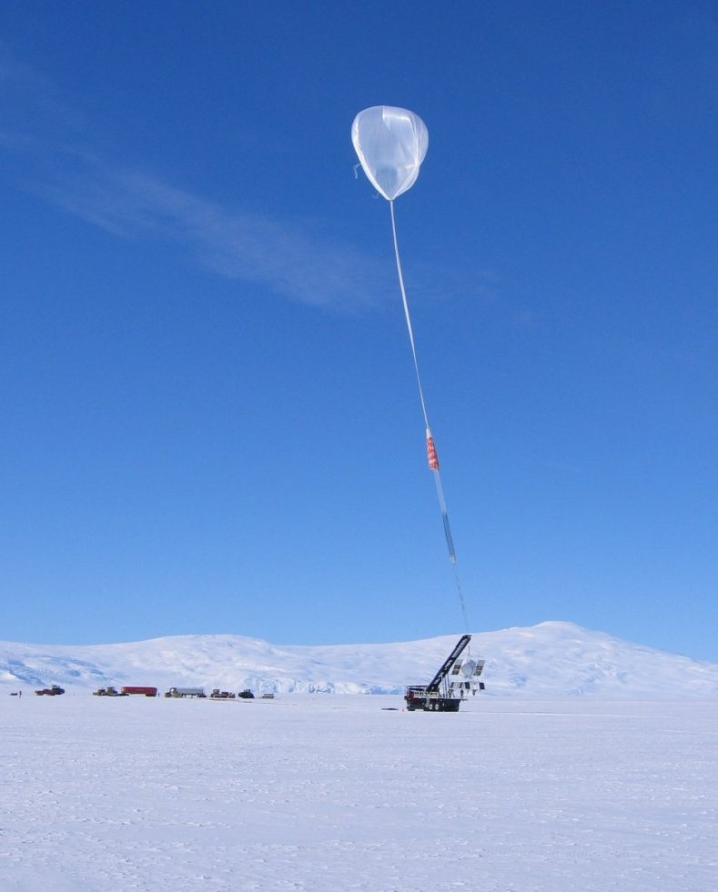
Projet 2025-26 : Revue 1
Harold KALO
BTS CIEL 2

Slide 2
Sommaire
Projet commun
Description des cas d’utilisation
Choix technologiques
Structures des données
Architecture logiciel et matériel
Protocole de communication entre sous-systèmes
Planification (GANTT)
Conclusion
2/32

Slide 3


Projet commun
Présentation du contexte et du besoin
<numéro>/32

Slide 4
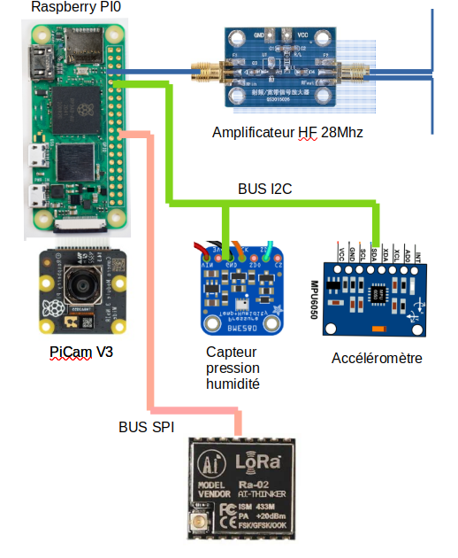
Projet commun
  Synoptique carte Raspberry Pi0 Camera & module Lora RA-02
<numéro>/32

Slide 5
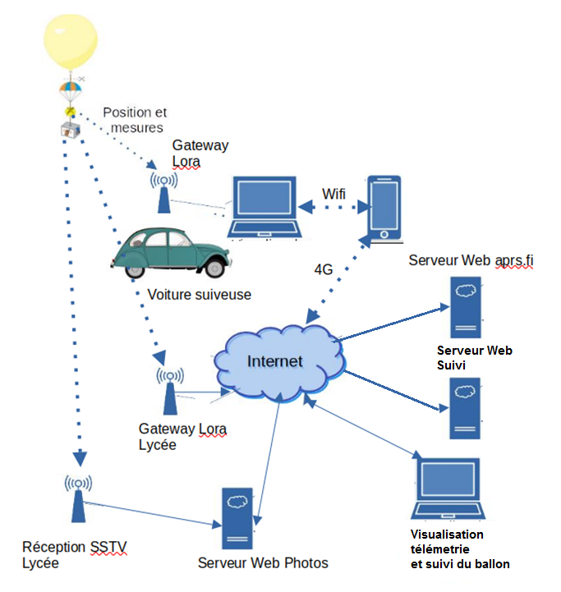
Projet commun
  Synoptique station au sol
<numéro>/32

Slide 6
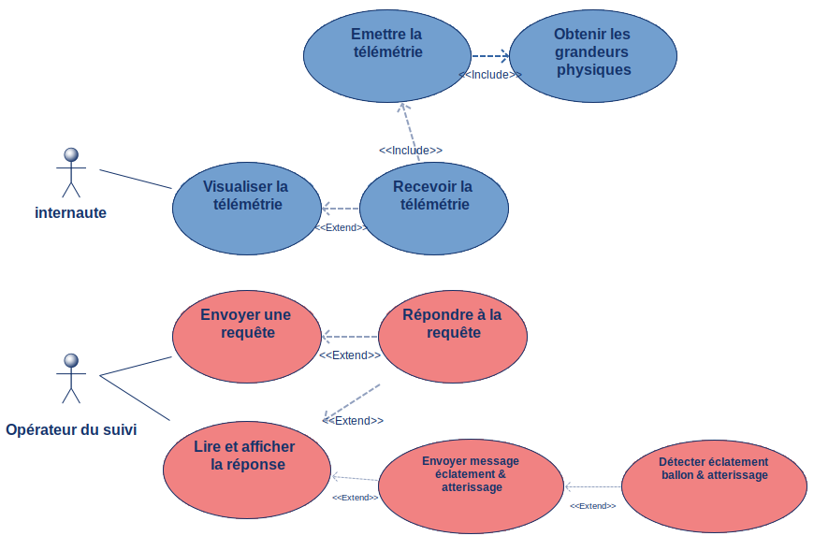
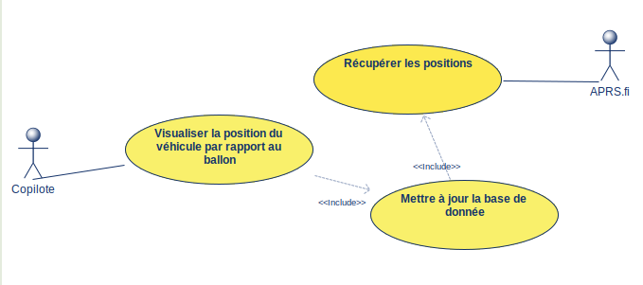
Projet commun
  Présentation des taches des autres étudiants du projet
<numéro>/32

Slide 7
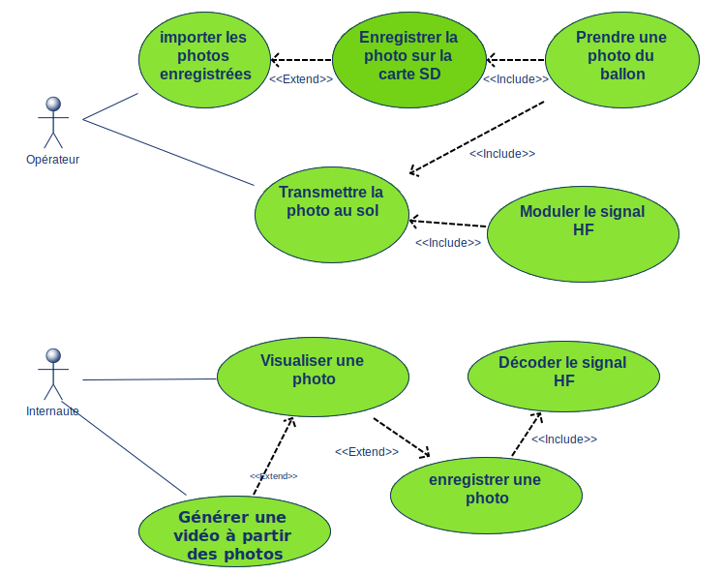
Projet commun
  Présentation de mes taches
<numéro>/32

Slide 8
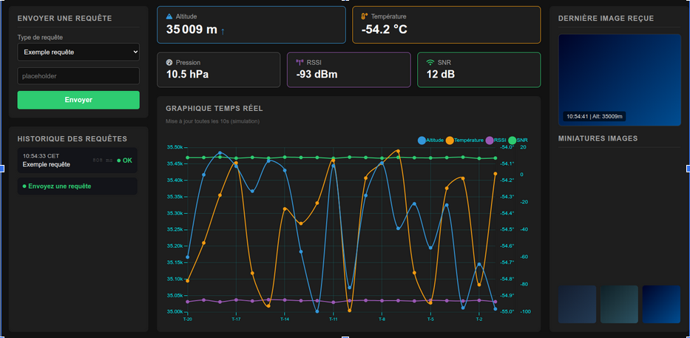
Description des cas d’utilisation
  Prototype de l’interface Homme-Machine
<numéro>/32

Slide 9
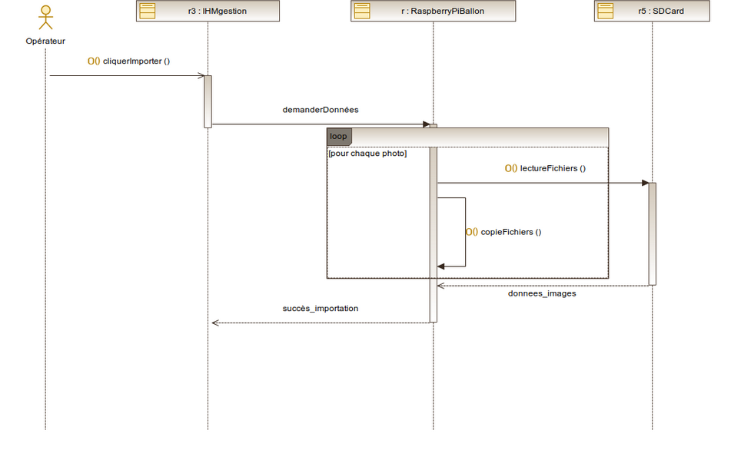
Description des cas d’utilisation
  Diagramme de séquence : Importer les photos enregistrées
<numéro>/32

Slide 10
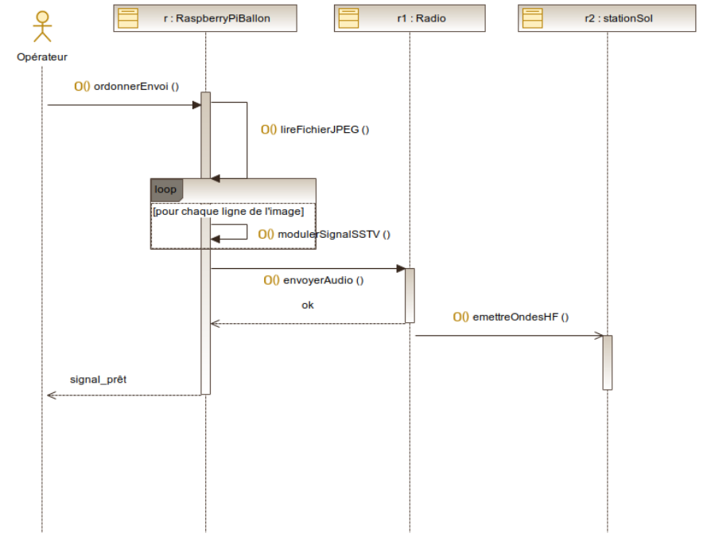
Description des cas d’utilisation
  Diagramme de séquence : Transmettre la photo au sol
<numéro>/32

Slide 11
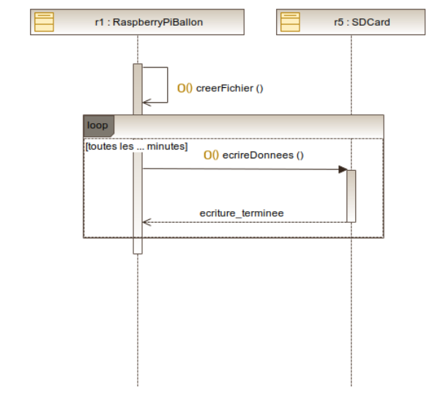
Description des cas d’utilisation
  Diagramme de séquence : Enregistrer la photo sur la carte SD
<numéro>/32

Slide 12
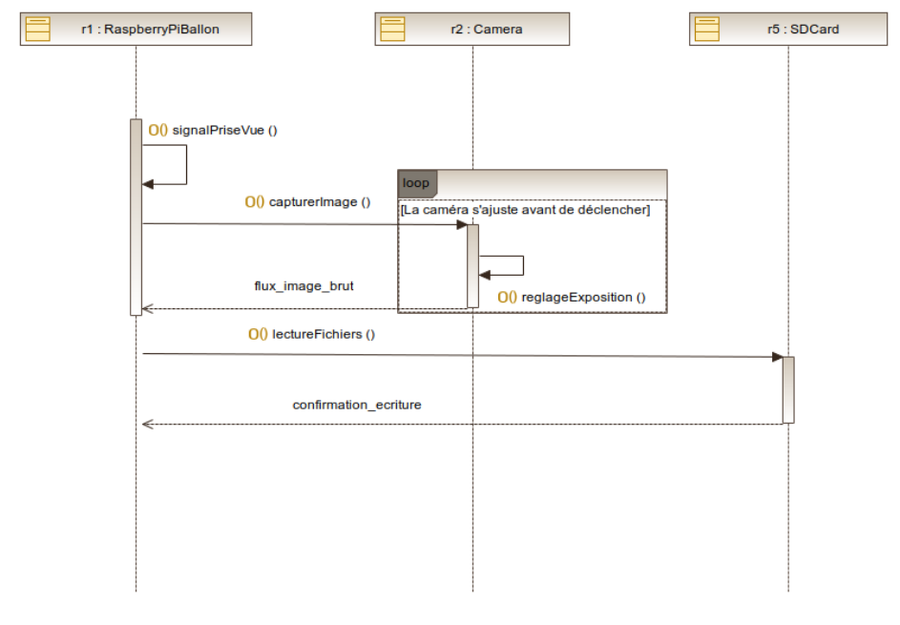
Description des cas d’utilisation
  Diagramme de séquence : Prendre une photo du ballon
<numéro>/32

Slide 13
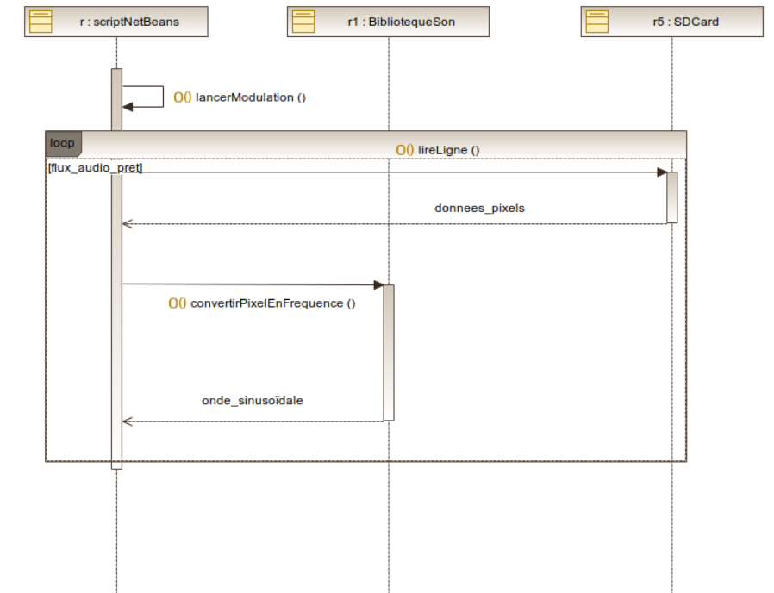
Description des cas d’utilisation
  Diagramme de séquence : Moduler le signal HF
<numéro>/32

Slide 14
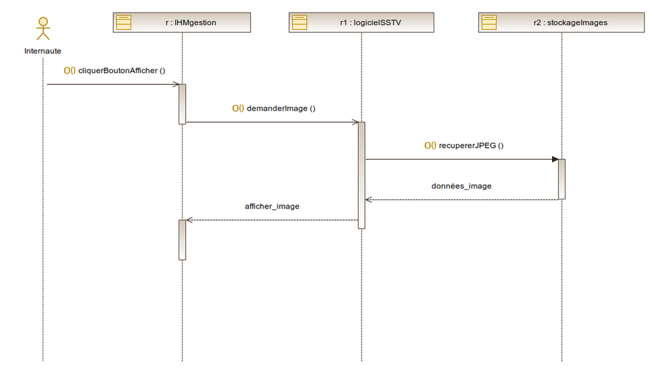
Description des cas d’utilisation
  Diagramme de séquence : Visualiser une photo
<numéro>/32

Slide 15
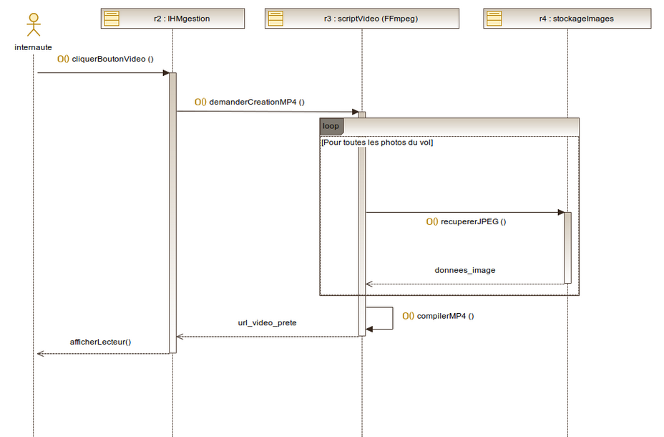
Description des cas d’utilisation
  Diagramme de séquence : Générer une vidéo à partir des photos
<numéro>/32

Slide 16
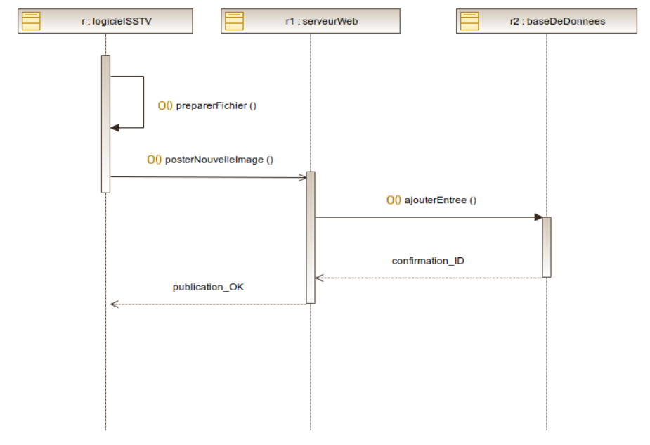
Description des cas d’utilisation
  Diagramme de séquence : Enregistrer une photo
<numéro>/32

Slide 17
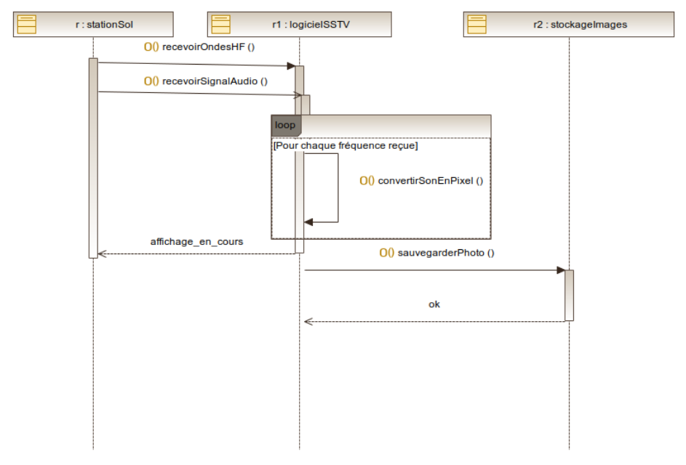
Description des cas d’utilisation
  Diagramme de séquence : Décoder le signal
<numéro>/32

Slide 18
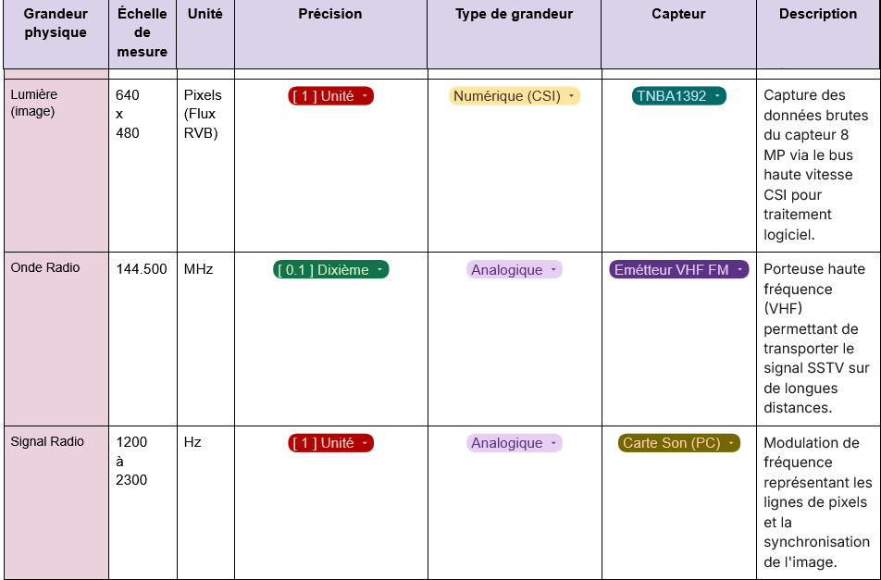
Description des cas d’utilisation
  Bilan des entrées et des sorties
<numéro>/32

Slide 19
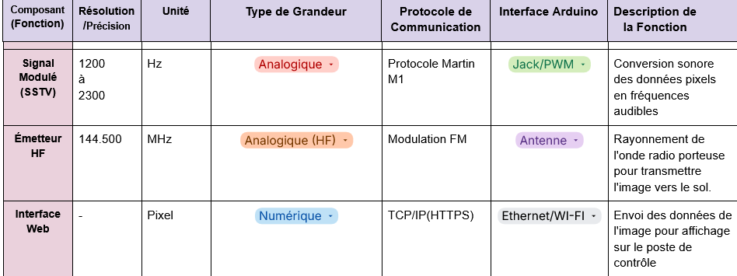
Description des cas d’utilisation
  Bilan des entrées et des sorties
<numéro>/32

Slide 20
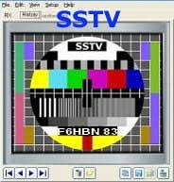
Description des cas d’utilisation
  Données manipulées
<numéro>/32

Slide 21
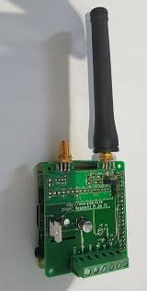
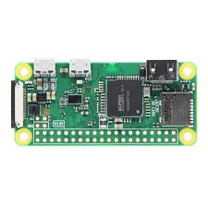
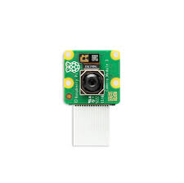
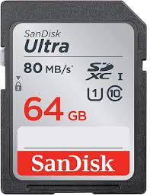
Choix technologiques
  Choix matériel
Camera Pi
Raspberry Pi
Émetteur VHF FM
Carte SD
<numéro>/32

Slide 22


Choix technologiques
  Choix logiciel
C++
NetBeans
SSTV(Martin M1)
<numéro>/32

Slide 23
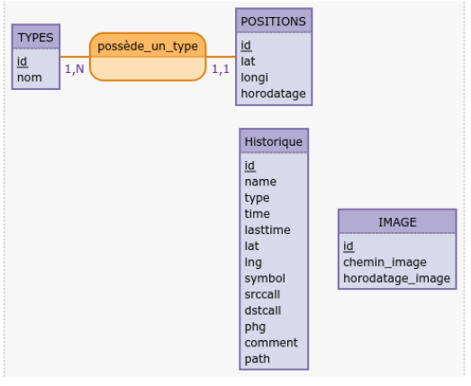
Structure des données
  Base de données
<numéro>/32

Slide 24
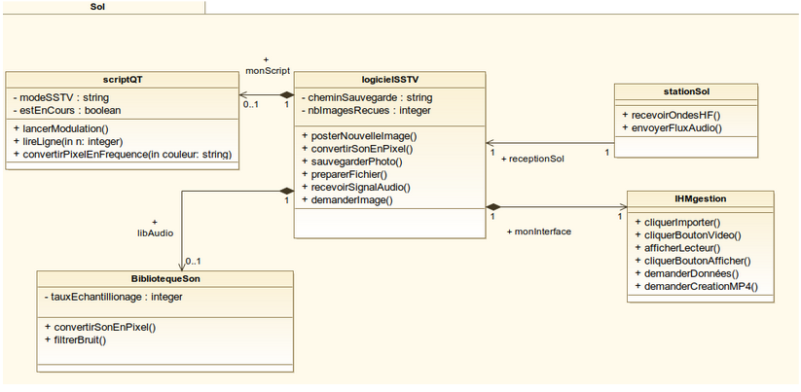
Architecture logiciel et matériel
  Diagramme de classes
<numéro>/32

Slide 25
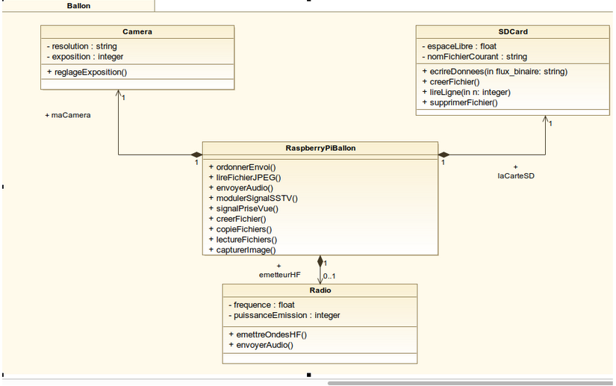
Architecture logiciel et matériel
  Diagramme de classes
<numéro>/32

Slide 26
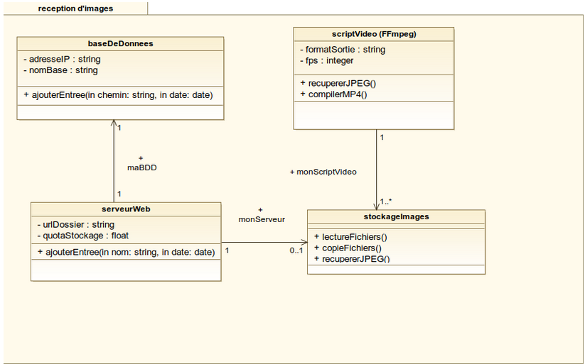
Architecture logiciel et matériel
  Diagramme de classes
<numéro>/32

Slide 27
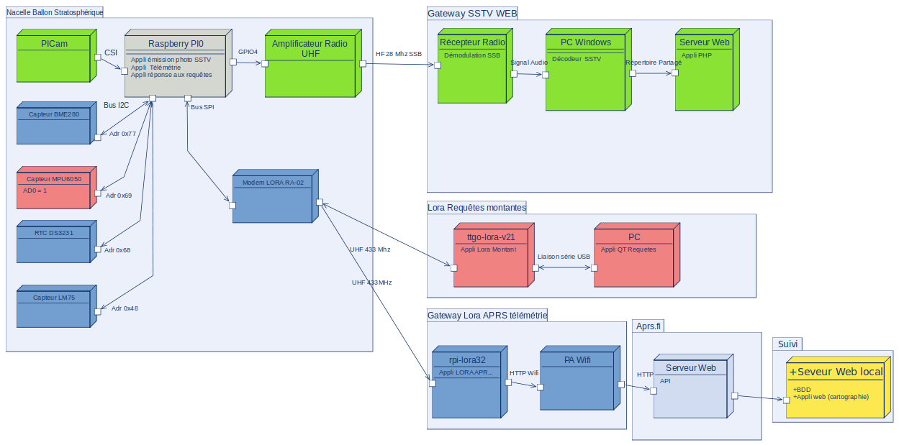
Architecture logiciel et matériel
  Diagramme de déploiement
<numéro>/32

Slide 28
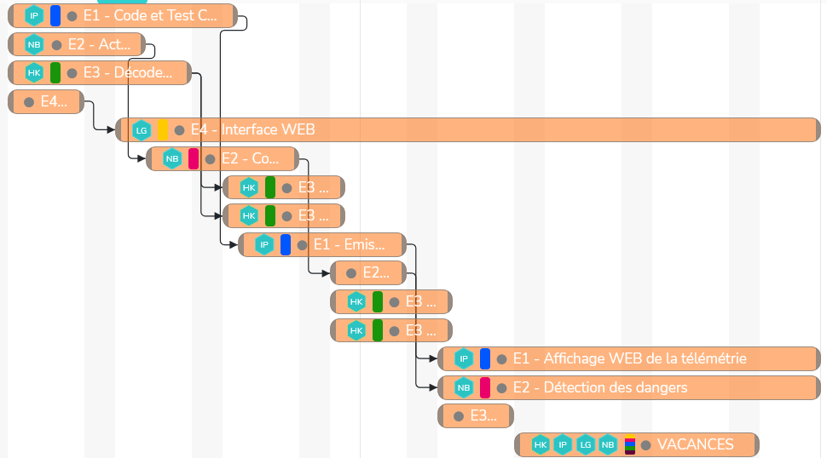
Planification
  Diagramme de Gantt prévisionnel
<numéro>/32

Slide 29
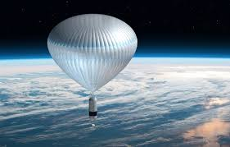

Conclusion
  Ce que j’ai compris du projet
<numéro>/32

Slide 30

Conclusion
  Les points qu’ils restent à éclaircir
<numéro>/32

Slide 31


Conclusion
  Les difficultés à surmonter
<numéro>/32

Slide 32

Merci
  De m’avoir écouter
<numéro>/32

